Slide 1

Энтеробиоз - актуальный гельминтоз Волгоградской области и его профилактика
Заместитель директора Института общественного здоровья
Заведующая кафедрой инфекционных болезней с эпидемиологией, тропической медициной
Волгоградского государственного медицинского университета
доцент, к.м.н. Чернявская Ольга Александровна

Slide 2
Актуальность гельминтозов
Из 1,5 тысяч известных инфекционных заболеваний – 353 паразитарные
Паразитарные болезни включают: протозоозы, арахноэнтомозы, гельминтозы
Пораженность гельминтозами по данным ВОЗ может приближаться к 4 млрд. человек.
В некоторых регионах Африки инвазированность людей достигает 50% и выше, характерны полиинвазии.
В России обнаружено 90 видов паразитов, имеющих медицинское значение, из них 20 имеют массовое распространение, большая часть из них – гельминтозы.
Медицинская паразитология и паразитарные болезни [Электронный ресурс] / Под ред. А. Б. Ходжаян, С. С. Козлова, М. В. Голубевой - М. : ГЭОТАР-Медиа, 2014. - http://www.studentlibrary.ru/book/ISBN9785970428221.html
Гельминтозы, регистрируемые на территории Российской Федерации: эпидемиологическая ситуация, особенности биологии паразитов, патогенез, клиника, диагностика, этиотропная терапия И.В.Давыдова / Consilium Medicum. 2017; 19 (8): 32–40.

Slide 3
Гельминтозы -
наиболее распространенные паразитарные заболевания человека, вызываемые различными представителями низших червей - гельминтов

Slide 4
Распространенность энтеробиоза среди жителей Волгоградской области
Гельминтозы | 2022 г | 2021 г | Рост/снижение
Энтеробиоз (количество случаев в абсолютных цифрах) | 2691 | 2929 | ↓
Несмотря на некоторое снижение количества случаев
энтеробиоза в 2022 году, он остается самым
актуальным гельминтозом Волгоградской области!

Slide 5
Энтеробиоз -
контагиозный антропонозный гельминтоз, пероральный, кишечный, убиквитарный
Возбудитель - острица (Enterobius vermicularis)
Продолжительность жизни – 1 месяц

Slide 6
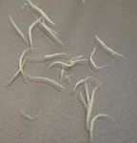
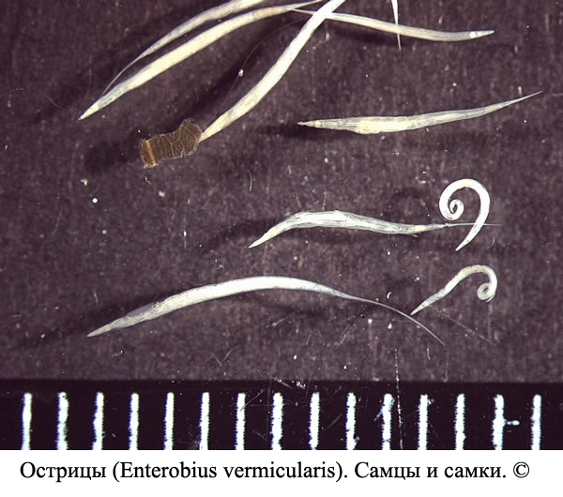
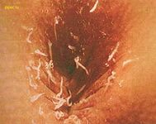
Энтеробиоз
90% всех гельминтозов
Возбудитель заболевания - острица
Руководство и атлас по паразитарным болезням человека, 2005 www/infectology.ru

Slide 7
Эпидемиология
Источник – больной человек;
Возможна аутоинвазия (хотя гельминт живет всего 1 месяц, человек может сам себя заражать неоднократно при несоблюдении мер личной гигиены и болеть годами);
Болеют чаще дети;
Механизм передачи – фекально-оральный (путь чаще всего контактно-бытовой, может быть пищевой, водный);
Факторы передачи – грязные руки, игрушки, предметы обихода, пища, реже – вода).
Возможны вспышки (внутрисемейные, в детских коллективах)

Slide 8
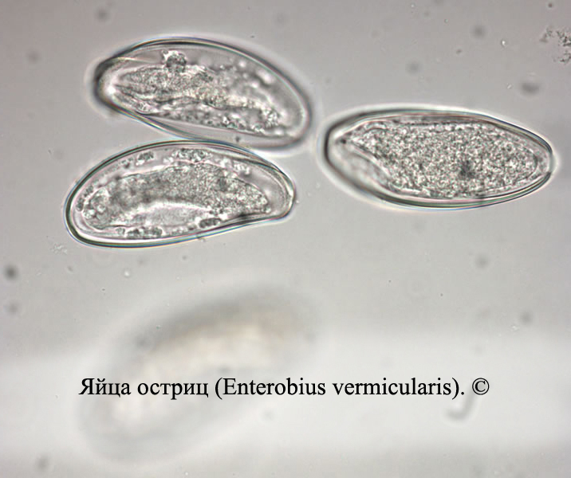
Клиническая картина
Зуд в перианальной области, у маленьких детей – ночной плач
Диспепсические расстройства
При многократных аутоинвазиях возможно отставание в развитии
Длительность заболевания : при однократном заражение – 1 месяц
при аутоинвазиях может быть длительным
Диагностика
Микроскопия соскоба с перианальной области

Slide 9
Лечение противопаразитарными препаратами проводится амбулаторно (в поликлинике по месту жительства)
Профилактика
Своевременное выявление и лечение больных (особенно в детских коллективах)
Гигиенические меры:
  мытье рук;
  наличие индивидуальных предметов личной гигиены (полотенца);
  защита продуктов питания от мух и тараканов;
  употребление только кипяченой, фильтрованной или бутилированой воды.

